Slide 1
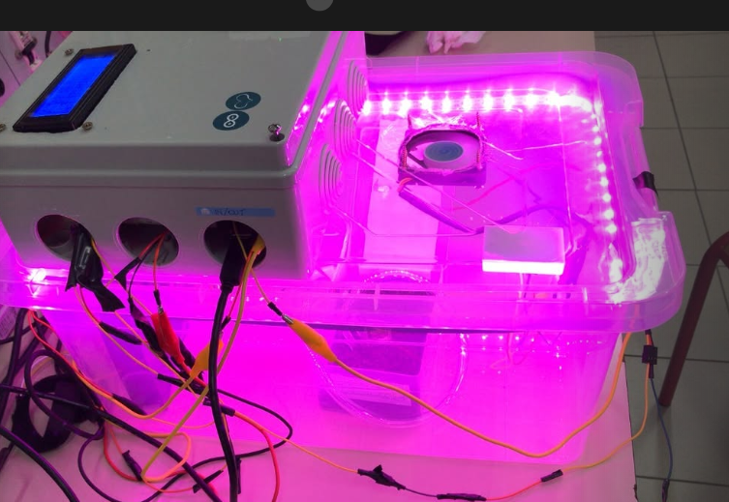
Esame di Laboratorio di informatica
Studenti: Antonio Pio Oliverio mat.255289
Damiano Tornese mat. 239643

Slide 2
Introduzione
Il seguente progetto ha come obiettivo la gestione automatica di una serra, controllata tramite 2 modalità: PWM (ventole di raffreddamento e di riciclo d’aria) e ON/OFF per la luce.
Le attività vengono registrate successivamente.
Vi sono diversi sensori utili per effettuare attività di monitoraggio:
Sensore di temperatura e umidità dell’aria
Sensore di umidità del terreno
Sensore di luce
Sensore del livello dell’acqua
Sensore pioggia
Vi è inoltre un RTC per rilevare l’orario.

Slide 3
Controlli ambientali:
Irrigazione: Determina se è necessario irrigare in base all'umidità del terreno, alle esigenze specifiche della pianta e alla stagione corrente. Adatta la soglia di umidità in base alla stagione (estate più secca, inverno più umido).
Livello dell’acqua: Verifica se il livello dell'acqua è basso e segnala la condizione.
Raffreddamento: Regola la velocità di una ventola di raffreddamento in base alla temperatura e all'ora del giorno (più veloce di giorno, più lento di notte).
Riciclo dell'Aria: Controlla la velocità di una ventola per il riciclo dell'aria in base all'ora del giorno.
Illuminazione: Gestisce l'accensione e lo spegnimento di luci artificiali in base alla luce ambientale e all'ora del giorno (accende di notte se la luce è insufficiente, spegne di giorno).
Pioggia: verifico la presenza o meno della pioggia mediante apposito sensore, se essa viene rilevata il tetto viene chiuso automaticamente, altrimenti rimane aperto.
Ogni pianta presenta dei valori di riferimento fissi, diversi l’uno dall’altro (ad esempio temperatura, umidità terreno…).

Slide 4
Descrizione del progetto
Inizializzazione delle serre (viene creato un vettore contenente 6 serre), ciascuna inizializzata con valori predefiniti per le piante e i parametri ambientali.
srand(time(NULL)) genera numeri casuali per simulare i vari sensori
Viene visualizzato il menù utente e presenta 6 opzioni:
Opzione 1 e 2: Selezione delle serre per categoria (commestibili o di abbellimento).
Opzione 3: Ordina le serre per umidità del terreno o per temperatura.
Opzione 4: Applicazione di insetticida.
Opzione 5: Salva il log delle attività.
Opzione 6: Esci dal programma.
4. Selezione delle Serre per Categoria:
Selezione della Categoria: L'utente sceglie tra piante commestibili (Basilico, Peperoncino, Cipolla) o di abbellimento (Margherita, Tulipano, Dente di Leone).
Selezione della Serra: L'utente può scegliere una serra specifica per monitorarla.
Modalità Monitoraggio:
Aggiornamento in Tempo Reale: I dati dei sensori vengono aggiornati ogni minuto.
Controlli Automatici: Vengono eseguiti controlli automatici come irrigazione, ventilazione, illuminazione, monitoraggio del livello acqua e controllo apertura/chiusura tetto.
Dopo 1 aggiornamento dei dati letti, all’utente viene chiesto se uscire dalla modalità di monitoraggio oppure continuare a monitorare la serra in questione.

Slide 5
5. Ordinamento delle Serre per Umidità del Terreno e per temperatura
L’utente può scegliere di ordinare le serre mediante 2 modalità:
- Se l’utente digita 1 le serre vengono ordinate per umidità del terreno e se digita 2 vengono ordinate per temperatura.
Aggiornamento Dati: Tutti i sensori delle serre vengono aggiornati.
Stampa Prima dell'Ordinamento: Viene visualizzato lo stato attuale delle serre.
Ordinamento: Le serre vengono ordinate utilizzando l'algoritmo selection sort in base all'umidità del terreno o in base alla temperatura (a seconda della scelta effettuata).
Stampa Dopo l'Ordinamento: Viene visualizzato lo stato ordinato delle serre.
6. Applicazione di Insetticida
Scelta dell'Utente: L'utente può scegliere di applicare l'insetticida su tutte le serre o su una serra specifica.
Controllo della Resistenza: Per ogni serra trattata, viene controllata la resistenza della pianta all'insetticida.
Se non resiste: la pianta viene strappata e sostituita.
Se resiste: non viene effettuata alcuna sostituzione.
Conferma Trattamento: viene fornita una conferma del trattamento applicato.

Slide 6
7. Salvataggio del Log delle attività
Inserimento del Nome del File: L'utente fornisce il nome del file in cui salvare il log.
Scrittura del Log: Vengono salvati tutti i dettagli delle serre attuali in un file, incluso l'orario e la stagione.
8. Eliminazione log e liberazione della memoria
9. Uscita dal programma
Terminazione: Se l'utente sceglie di uscire, il programma termina.

Slide 7
Funzionamento durante il monitoraggio
Aggiornamento Sensori: La funzione leggiSensori() aggiorna tutti i parametri ambientali con valori casuali.
Controlli automatici degli attuatori:
Irrigazione: La funzione controllaIrrigazione() attiva o disattiva l'irrigazione in base all'umidità del terreno e alla stagione.
Ventilazione: Le funzioni controllaVentolaRaffreddamento() e controllaVentolaRiciclo() regolano la velocità delle ventole in base alla temperatura e all'orario.
Illuminazione: La funzione controllaIlluminazione() gestisce le luci artificiali in base all'orario e al livello di luce.
Livello Acqua: La funzione controllaLivelloAcqua() monitora il livello dell'acqua e attiva allarmi se necessario.
Controllo del tetto: la funzione controllaTetto() si occupa di controllare lo stato del tetto, in base alla pioggia rilevata.
Ordinamento delle serre:
le serre vengono ordinate in modo crescente in base all’umidità del terreno e in base alla temperatura utilizzando un Selection Sort.

Slide 8
Funzionamento durante l'Applicazione di Insetticida
Controllo della Resistenza: Ogni pianta ha un attributo resistenza_insetticida che indica se la pianta è resistente all'insetticida (1) o no (0).
Sostituzione delle Piante: Se una pianta non è resistente, viene strappata e sostituita con una nuova pianta della stessa specie.
Funzionamento durante il Salvataggio del Log:
Generazione del Log: I dati di tutte le serre vengono raccolti e formattati in una stringa.
Scrittura nel File: La stringa formattata viene scritta nel file specificato dall'utente, creando un registro delle attività delle serre.

Slide 9
Dati di ciascuna serra
Serra | Min Umidità | Max Umidità | Irrigazione automatica
Basilico | 800 | 1000 | Sì
Peperoncino | 750 | 950 | Sì
Cipolla | 720 | 900 | Sì
Margherita (fiore) | 700 | 920 | No
Tulipano | 730 | 940 | Sì
Dente di Leone | 710 | 930 | No

Slide 10
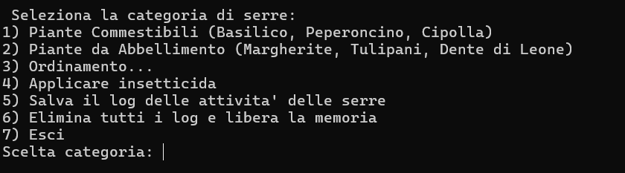
Programma in esecuzione
Il programma presenta inizialmente un menù avente le seguenti opzioni
L’utente esegue una scelta fra quelle proposte in base a ciò che vuole monitorare:
Può scegliere di monitorare piante commestibili o di abbellimento.
Ordinare le serre in base alla temperatura o in base all’umidità.
Può decidere se applicare l’insetticida a una specifica serra oppure a tutte
Salvare in un file il log delle attività ottenute dal monitoraggio.
Può decidere di uscire.

Slide 11
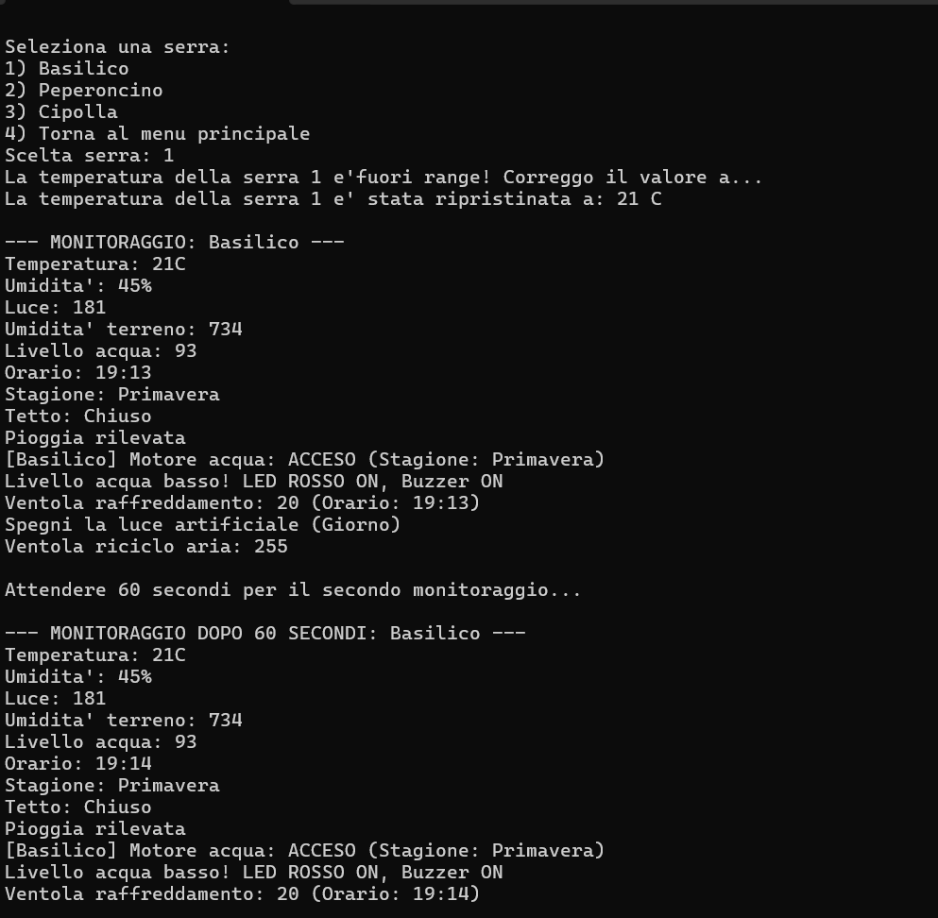
In questa sezione vengono visualizzati i monitoraggi della
serra scelta in tempo reale e dopo 1 minuto dal primo controllo:
Temperatura
Umidità dell’aria
Luce
Umidità del terreno
Livello dell’acqua
Orario
Stagione
Stato del tetto e condizioni metereologiche
Stato degli attuatori.

Slide 12
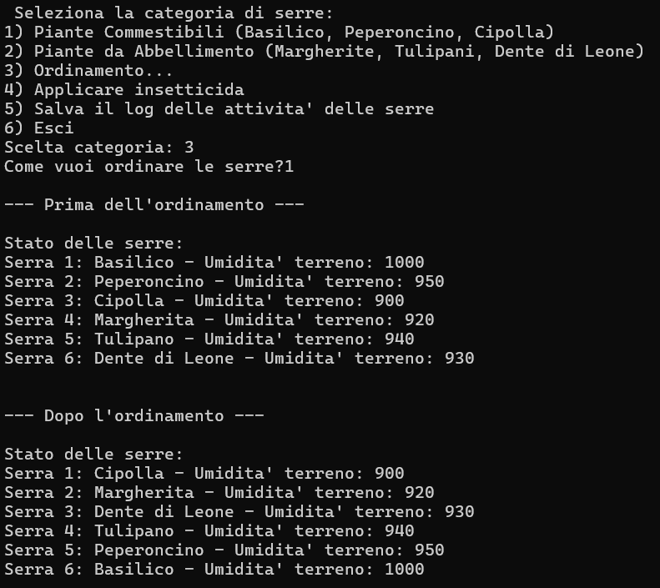
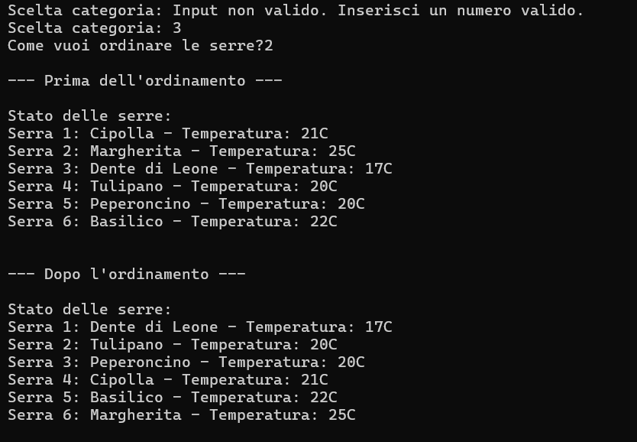
Si chiede all’utente se vuole tornare al menù principale.
Digitando 3 l’utente può ordinare le serre: - se digita (1) le serre vengono ordinate per umidità del terreno
- Se digita (2) vengono ordinate per temperatura

Slide 13
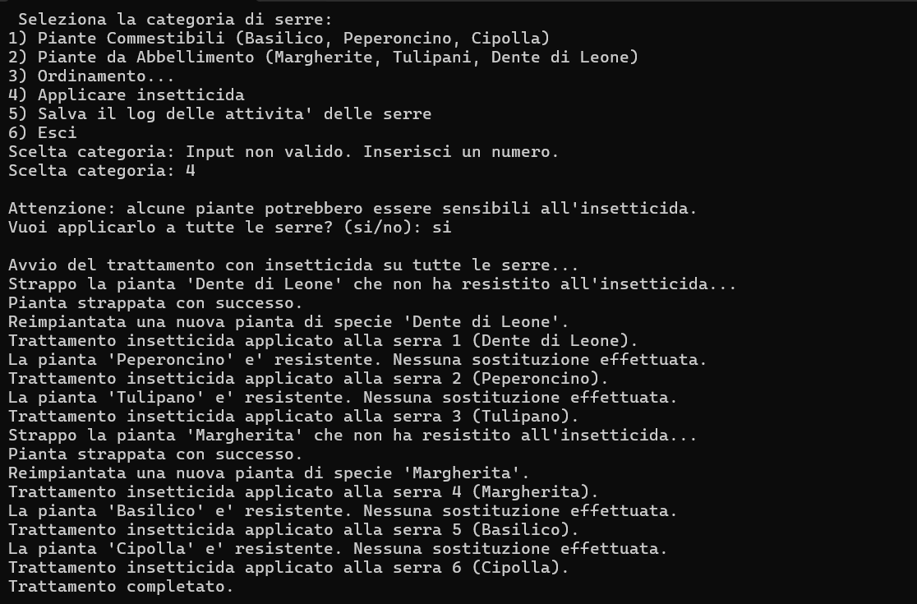
Applicazione dell’insetticida a tutte le serre
Se l’utente digita 4 può decidere se applicare l’insetticida a tutte le serre oppure a una singola serra.
Viene verificato se le piante sono resistenti o meno all’applicazione dell’insetticida, se una pianta non resiste viene strappata e sostituita con una nuova pianta dello stesso tipo.

Slide 14
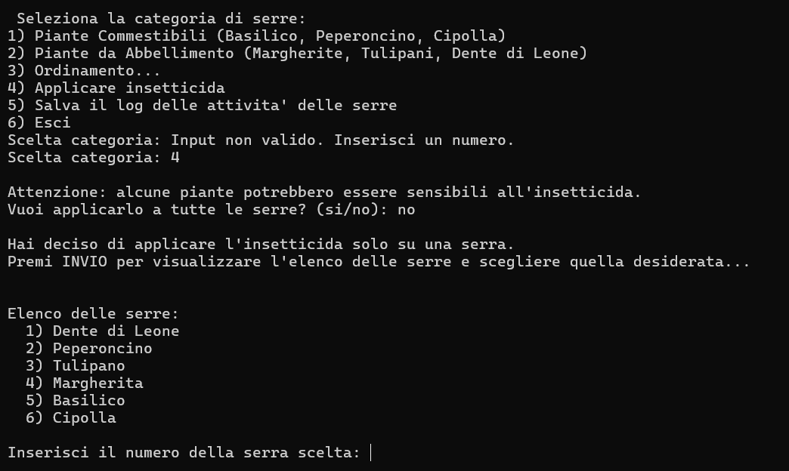
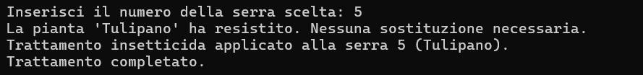
Applicazione insetticida a una singola serra
Se l’utente decide di applicare l’insetticida ad una singola serra e viene visualizzato un elenco delle serre ognuna etichettata col nome della pianta che contiene.
Tra le varie serre l’utente può decidere su quale applicare l’insetticida.
Attraverso questo processo viene verificato se la pianta selezionata ha resistito o meno all’insetticida.

Slide 15
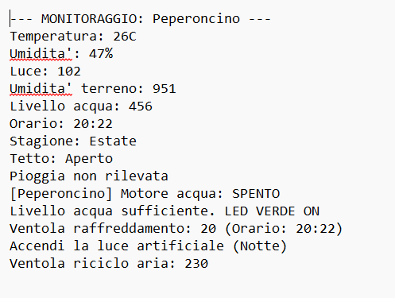
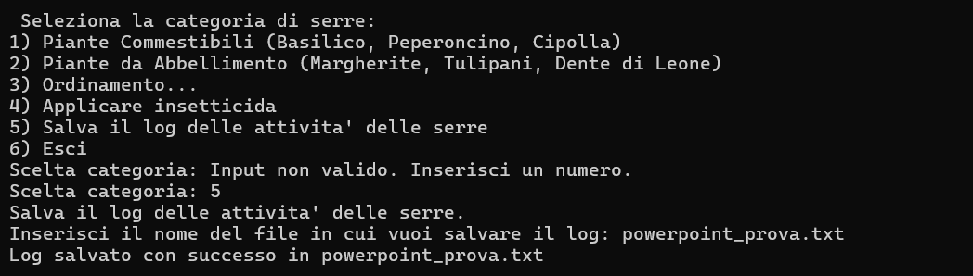
Salvataggio del log delle attività
Se l’utente seleziona l’opzione (5) viene chiesto un nome per
salvare il log.
In questo caso ho scelto poweropoint_prova.txt.
Di conseguenza l’utente ottiene un file con le attività della serra che ha deciso di voler visualizzare.

Slide 16
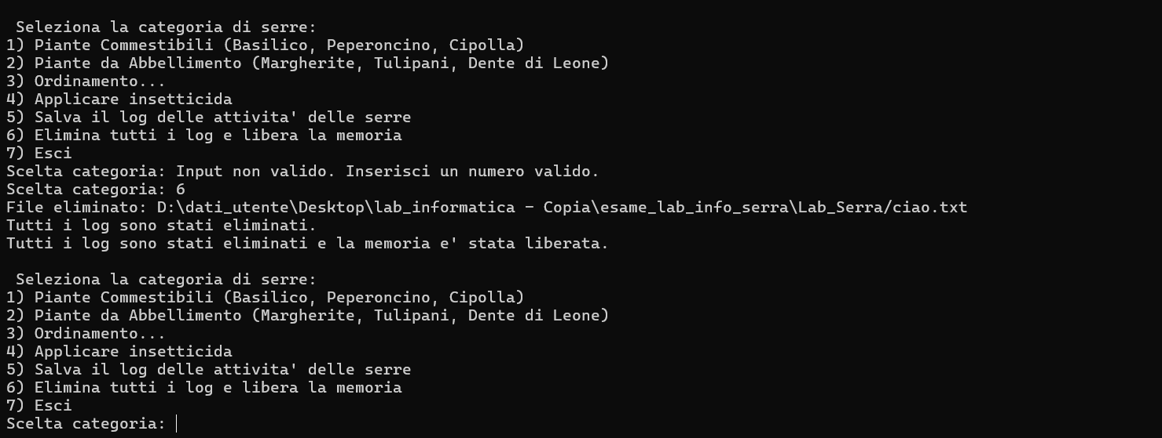
Eliminazione dei log
L’utente ha inoltre la possibilità di eliminare uno specifico log oppure tutti i log.

